Slide 1

Taimepassi väljaandja koolitus, koolituse keskkond taimekool.agri.ee Lauri Urbalu
10.09.2020 Elva
17.09.2020 Tallinn

Slide 2

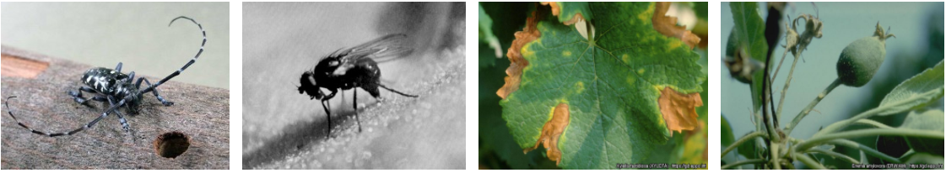
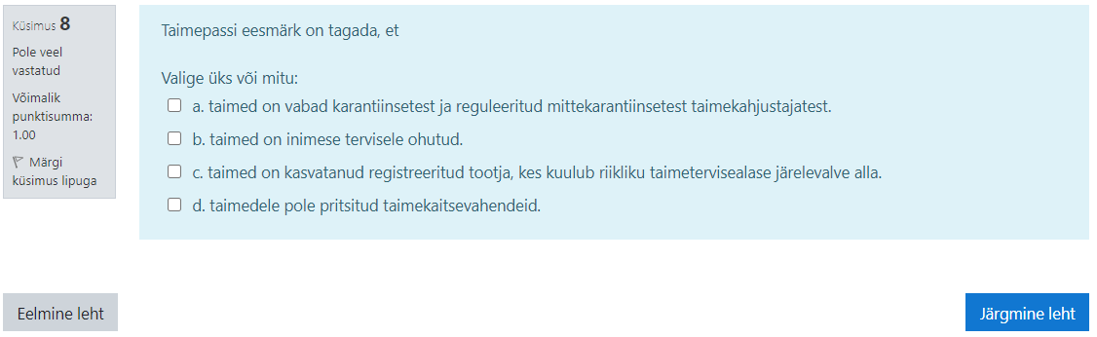
e-koolitus taimepasside väljaandmise õiguse saamiseks

Slide 3
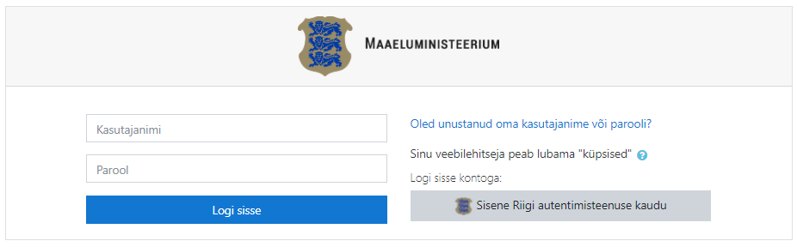
e-koolitus taimepasside väljaandmise õiguse saamiseks
keskkond asub aadressil: https://taimekool.agri.ee/
sisenemine ID-kaardi, mobiil-ID, smart-ID või pangalingi vahendusel.

Slide 4
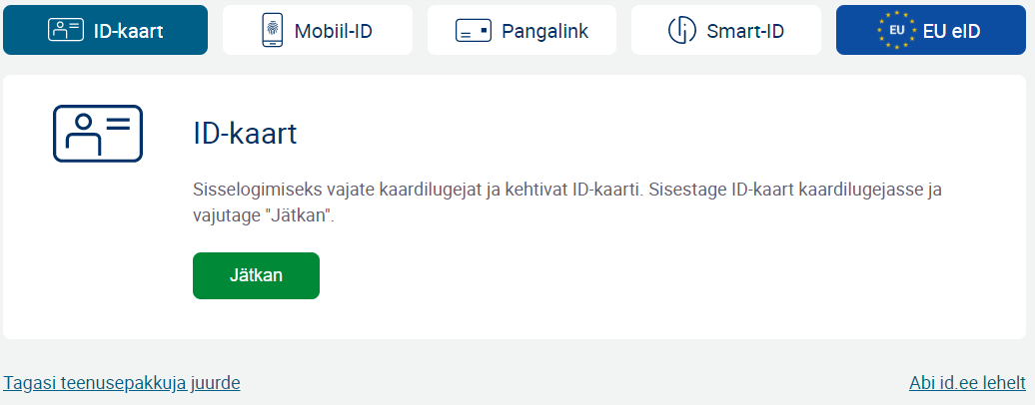
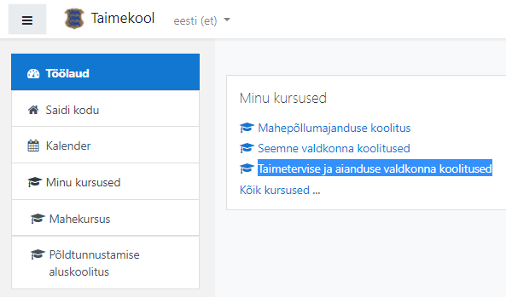
koolitusele sisenemine

Slide 5
taimekool.agri.ee
koosneb
enesekontrolliplaanist,
taimepasside tegemisest, väljastamisest ja kasutamisest,
vaatluste teostamise ja proovivõtmise juhistest, ülevaade taimehaiguste ja –kahjustajate kahjustuste põhitüüpidest,
ülevaade olulisematest karantiinsetest taimekahjustajatest.
kursus lõpeb testiga.

Slide 6
e-koolituse test
test koosneb 10 küsimusest, kus peab olenevalt küsimusest valima kas ühe või mitu õiget vastust.
koolituse läbimiseks peab õigesti vastama vähemalt 70% küsimustest.
testi sooritamiseks on aega 30 minutit.
testi mittesooritamise korral saab testi uuesti sooritada alates 24h möödudes.
Notes:
Test koosneb 10 küsimusest, kus peab olenevalt küsimusest valima kas ühe või mitu õiget vastust. Koolituse läbimiseks peab õigesti vastama vähemalt 70% küsimustest. Testi sooritamiseks on aega 30 minutit. Testi mittesooritamise korral saab testi uuesti sooritada alates 24h möödudes.

Slide 7
Infolehed (karantiinsed kui RNQP-d, Põllumajandusameti koduleht
PMA kodulehe http://pma.agri.ee
Uus ühendameti koduleht tulekul

Slide 8
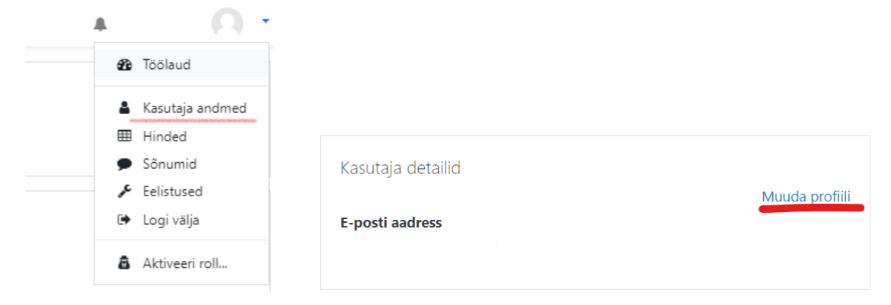
meeles pidada
Koolituse läbimisel saadetakse tunnistus teie koolituse keskkonnas olevale e-posti aadressile (@eesti.ee aadress)
Notes:
Vaikesättena on taimekoolis teie e-posti aadress @eesti.ee või riigisüsteemis olev muu aadress, mis oleks tungivalt soovitatav vahetada teie igapäevaselt kasutatava e-posti aadressiga.
E-posti aadressi saab vahetada keskkonna paremalt ülevalt nurgast vajutades rippmenüüs nupule "Kasutaja andmed".

Slide 9

Tänan kuulamast

